Slide 1
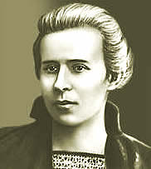
1871-1915
ЛЕСЯ УКРАЇНКА
Поместите здесь ваш текст
Поместите здесь ваш текст
- РАННІ РОКИ
-ЮНІСТЬ
-ТВОРЧІСТЬ
-ОСТАННІ РОКИ

Slide 2
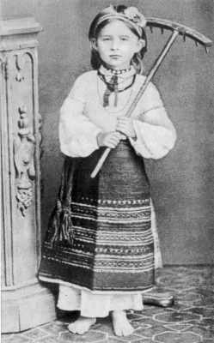
РАННІ РОКИ
Леся Українка (Лариса Петрівна Косач) народилася 25 лютого 1871р. у Новограді-Волинському. Мати її — письменниця Олена Пчілка — і батько — юрист — багато уваги приділяли гуманітарній освіті дітей, розвивали інтерес до літератури, вивчення мов, перекладацької роботи. Серед близького оточення майбутньої поетеси були відомі культурні діячі: М. Драгоманов (її дядько по матері), М. Старицький, М. Лисенко. Все це сприяло ранньому входженню Лесі в літературу: в дев'ять років вона вже писала вірші, у тринадцять почала друкуватись. У 1884р. у Львові в журналі “Зоря” було опубліковано два вірші (“Конвалія” і “Сафо”), під якими вперше з'явилось ім'я — Леся Українка..

Slide 3
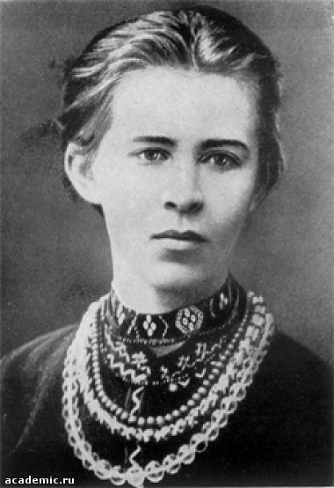
Починаючи з 1884 року Леся активно пише вірші («Конвалія», «Сафо», «Літо краснеє минуло» і ін.) і публікує їх у часописі «Зоря» . Саме цього року з'явився псевдонім «Леся Українка»
Сердечна дружба єднає Ларису з її старшим братом Михайлом. За нерозлучність в сім'ї їх називали спільним ім'ям «Мишолосіє», пізніше Ларису перезвали в сім'ї на Лесю.
Деякий час Лариса навчалася в школі Олександра Мурашка в Києві. З цього періоду залишилась одна картина намальована олійними фарбами. Пізніше їй довелося здобувати освіту самостійно, в чому допомагала мати.
Вона знала багато європейських мов, включаючи і слов'янські мови (російську, польську, болгарську та ін.), а також давньогрецьку, латинську, що свідчило про її високий рівень інтелектуальний. Олена Петрівна виховувала її як сильну людину, яка не мала права до надмірного виявлення своїх почуттів. Слід цієї «paidei» можна знайти в кожному творі «поодинокого мужчини». Про рівень її освіти може свідчити факт, що у 19-літньому віці написала для своїх сестер підручник «Стародавня історія східних народів» (надрукована в Катеринославі 1918). Українка багато перекладала (М. Гоголя, А. Міцкевича, Г. Гайне, В. Гюґо, Гомера й ін.).
Зрілість
Група українських письменників, що зібрались у Полтаві на відкритті пам’ятника Івану Котляревському в Полтаві, 1903 рік. Зліва направо: Михайло Коцюбинський, Василь Стефаник, Олена Пчілка, Леся Українка, Михайло Старицький, Гнат Хоткевич, Володимир Самійленко.
Побувавши 1891 в Галичині, а пізніше й на Буковині, Українка познайомилася з багатьма визначними діячами Західної України: І. Франком, М. Павликом, О. Кобилянською, В. Стефаником, О. Маковеєм, Н. Кобринською. Основний зарис соціально-політичний світогляду Л. Косач сформувався після цілорічного (1894-1895) її перебування у М. Драгоманова в Софії і трагічної подією, якою була для неї смерть вуйка.
Історію кохання Лесі Українки часто розпочинають із Сергія Мержинського. Приязнь Лесі Українки і Ольги Кобилянської (збереглися листи Л. Косач) допомагає в розумінні Лесиного твору «Блакитна троянда» (1896).
Вимушені потребою лікування подорожі до Німеччини, Австро-Угорщини, Італії, Єгипту, кількаразові перебування на Кавказі, Одещині, в Криму збагатили її враження та сприяли розширенню кругозору письменниці.
ЮНІСТЬ
Деякий час Лариса навчалася в школі Олександра Мурашка в Києві. З цього періоду залишилась одна картина намальована олійними фарбами. Пізніше їй довелося здобувати освіту самостійно, в чому допомагала мати.
Сердечна дружба єднає Ларису з її старшим братом Михайлом. За нерозлучність в сім'ї їх називали спільним ім'ям «Мишолосіє», пізніше Ларису перезвали в сім'ї на Лесю.
Вона знала багато європейських мов, включаючи і слов'янські мови (російську, польську, болгарську та ін.), а також давньогрецьку, латинську, що свідчило про її високий рівень інтелектуальний. Олена Петрівна виховувала її як сильну людину, яка не мала права до надмірного виявлення своїх почуттів. Слід цієї «paidei» можна знайти в кожному творі «поодинокого мужчини». Про рівень її освіти може свідчити факт, що у 19-літньому віці написала для своїх сестер підручник «Стародавня історія східних народів» (надрукована в Катеринославі 1918). Українка багато перекладала (М. Гоголя, А. Міцкевича, Г. Гайне, В. Гюґо, Гомера й ін.). Сердечна дружба єднає Ларису з її старшим братом Михайлом. За нерозлучність в сім'ї їх називали спільним ім'ям «Мишолосіє», пізніше Ларису перезвали в сім'ї на Лесю.

Slide 4
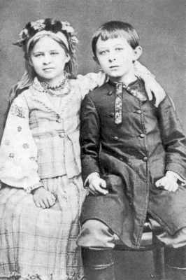
Леся з братом Михайлом
Сердечна дружба єднає Ларису з її старшим братом Михайлом. За нерозлучність в сім'ї їх називали спільним ім'ям «Мишолосіє», пізніше Ларису перезвали в сім'ї на Лесю.

Slide 5




ТВОРЧІСТЬ
До найвизначніших творів Лесі Українки належать драми «Камінний господар» і «Лісова пісня». Традиційна тема світової літератури знайшла в драматичній поемі «Камінний господар» (1912) цілком оригінальне трактування образу Дон-Жуана. Жіночність героя і чоловіча постава Донни Анни континує класичну традицію зміни ролей, яка призводить до символічної смерті Дон-Жуана. «Лісова пісня» (1911) — вершина творчості Лесі Українки. У ній показано конфлікт між високим ідеалом і прозаїчною дріб'язковою буденщиною. Головна героїня драми-феєрії Мавка — не тільки поетичний образ казкової істоти, а й філософське узагальнення всього прекрасного, вічно живого. Циклічність натури протиставляється людському життю. І то власне натура перемагає, байдужа до трагедій.

Slide 6
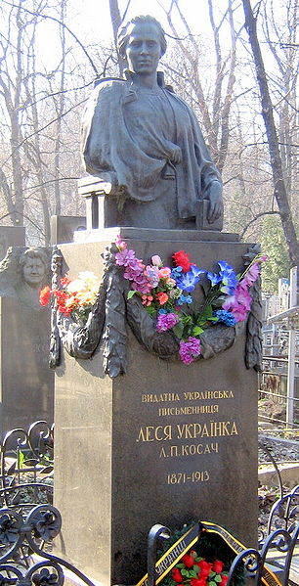
р
Останні роки
Останні роки життя Л. Косач-Квітки пройшли в подорожах на лікування до Єгипту й на Кавказ. Разом із чоловіком, Климентієм Квіткою, вона працювала над зібранням фольклору, інтенсивно опрацьовувала власні драми. На звістку про важкий стан Лариси Петрівни в Грузію приїхала її мати. То власне їй письменниця диктувала проекти своєї так і ненаписаної драми «На берегах Александрії». Символічне значення її творчості можна прочитати в молитві дітей до Геліоса над манускриптами.
Померла 19 липня (1 серпня) 1913 року в Сурамі у віці 42 років. Похована на Байковому кладовищі в Києві (надгробний пам'ятник — бронза, граніт; скульптор Г. Л. Петрашевич; встановлений у 1939 році)[18].

